Slide 1
Молодежный сленг и СМИ
10-А класс МОУ «Калевальская СОШ», 2012 г.
Авторы:
Петров Вячеслав Иванович
Лесонен Антон Александрович
Шмелёв Алексей Николаевич

Slide 2
Задача исследования:
10-А класс МОУ «Калевальская СОШ», 2012 г.
Используют ли средства массовой информации молодёжный сленг?
С чем это связано? Как к этому относиться?

Slide 3
10-А класс МОУ «Калевальская СОШ», 2012 г.
Под молодежным сленгом понимается совокупность постоянно трансформирующихся языковых средств высокой экспрессивной силы,
которые используются в общении молодыми людьми, состоящими в фамильярных, дружеских отношениях.
Носителями сленга являются, как правило, люди 12 - 30 лет.

Slide 4
10-А класс МОУ «Калевальская СОШ», 2012 г.
Сленг охватывает практически все области жизни, описывает практически все ситуации, поскольку сленговое слово рождается как результат эмоционального отношения говорящего к предмету разговора. Сленг - это постоянное словотворчество, в основе которого лежит принцип языковой игры. Нередко именно комический, игровой эффект является главным в сленговом тексте. Ведь молодому человеку важно не только "что сказать", но и "как сказать", чтобы быть интересным рассказчиком.

Slide 5
СМИ (средства массовой информации)
10-А класс МОУ «Калевальская СОШ», 2012 г.
СМИ понимается как средство донесения информации (словесной, звуковой, визуальной) по
принципу широковещательного канала, охватывающее большую аудиторию и действующее на постоянной основе.
К СМИ относятся:
Печатные издания: газеты, журналы
Электронные СМИ: телевидение, радио, Интернет.

Slide 6
Молодёжный сленг и его отражение в современных СМИ
10-А класс МОУ «Калевальская СОШ», 2012 г.
Молодёжный сленг - это такая речь, имеющая множество подтекстов, часто непристойного свойства, которая может использоваться только в неформальном общении равного с равным.
Сленг имеет довольно строгие границы уместности и адекватности. Именно поэтому его появление в средствах массовой информации "вызывает неоднозначную реакцию: люди, привыкшие быть с газетой "на Вы", категорически не приемлют эту тенденцию". А молодежи, которая видит в прессе и на телеэкране "свою тусовку", напротив, приятно чувствовать себя причастной к освещаемым событиям.

Slide 7
Сленг, изпользуемый в рекламах:
10-А класс МОУ «Калевальская СОШ», 2012 г.
1. «Сникерс». «Не тормози, сникерсни!» Тормозить - 1)останавливаться; 2) не понимать, не догадываться, отупевать, обалдевать.
2. «Финт» - для тех, кто вправду крут!» Разговорное слово «крутой» развивает в современной речевой практике новые, по сравнению с литературным аналогом, значения. Крутой - особенный, выдающийся, неординарный, обладающий какими-либо специфическими качествами.
3. Конкурс от батончика «Пикник»: «В подарок классные наушники-радио!» Классный - отличный, прекрасный.
4. Конфеты «М&Мs»: «Суперупаковка - веселая тусовка!» Молодежное слово «тусовка» следует понимать как «мероприятие, собрание, предполагающее неформальное общение». [http://www.dv-reclama.ru/]

Slide 8
10-А класс МОУ «Калевальская СОШ», 2012 г.
Дмитрий Медведев:
«У грузинского руководства «крышу снесло»» (о решении Михаила Саакашвили напасть на Цхинвал)
«В других странах медом тоже ничего не намазано и вкалывать нужно везде!» (о своем отношении к эмиграции из России)
"Все эти восемь лет я пахал, как раб на галерах, с утра до ночи» (о работе президентом)

Slide 9
10-А класс МОУ «Калевальская СОШ», 2012 г.
Владимир Путин:
"Пусть жену свою учат щи варить!" (о международных наблюдателях на выборах)
"Как у нас в некоторых местах говорили, "шило в стенку и на боковую залечь" (о возможности покинуть политику)
"Мазурик какой-то: взял и утащил самолет!" (о президенте Украины Викторе Ющенко, который отобрал у Юлии Тимошенко правительственный самолет)

Slide 10
10-А класс МОУ «Калевальская СОШ», 2012 г.
Сленгизмы очень интенсивно просачиваются в язык прессы. Почти во всех материалах, где речь идет о жизни молодых, об их праздниках и интересах, кумирах, содержатся сленгизмы в большей или меньшей концентрации. И не только в молодежной прессе – «Комсомольской правде», «Московском комсомольце», «Смене», «Собеседнике».

Slide 11
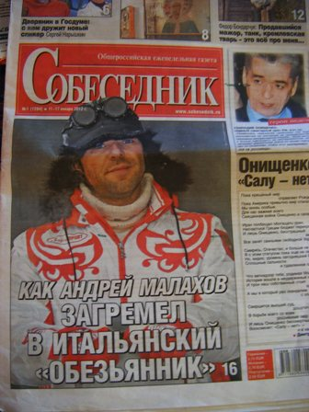
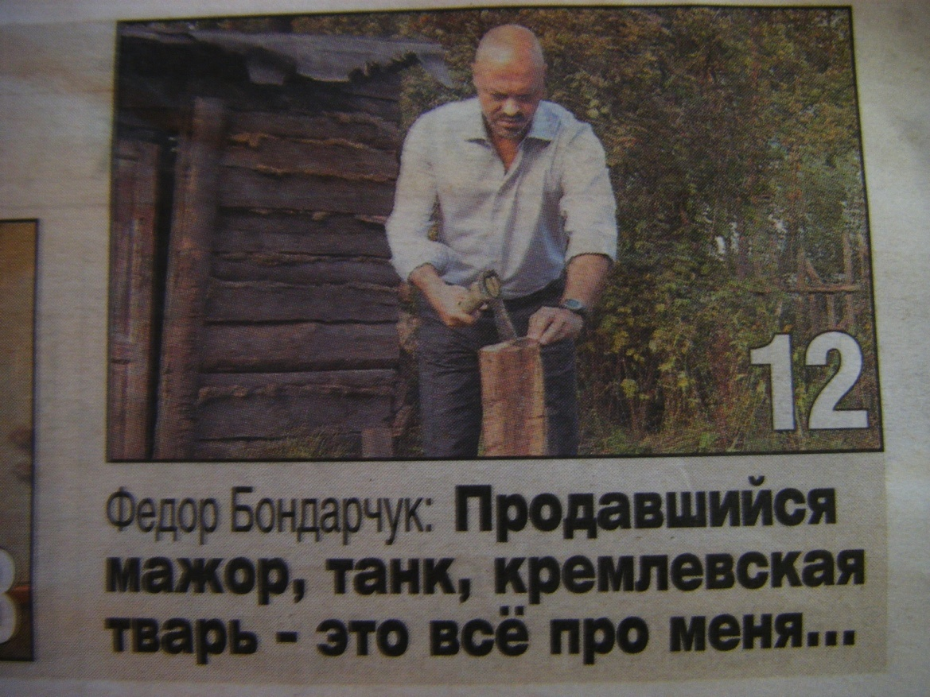
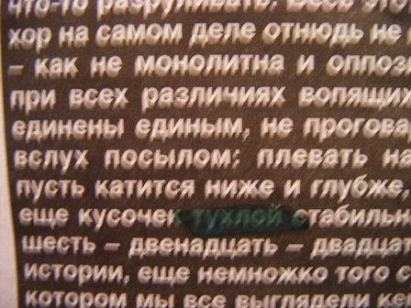
«Собеседник» №1 2012г.

Slide 12
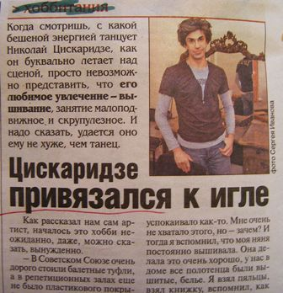
Привязался – пристрастился какому-либо делу

Slide 13
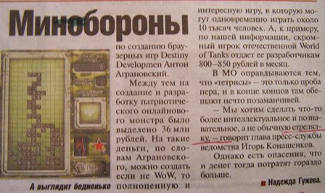
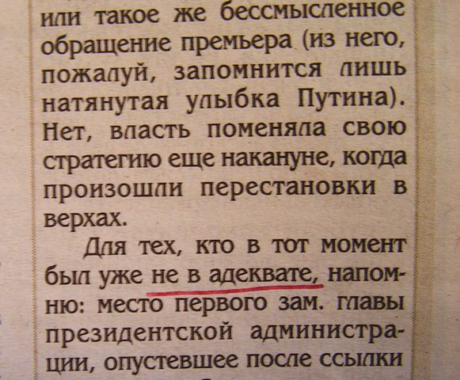
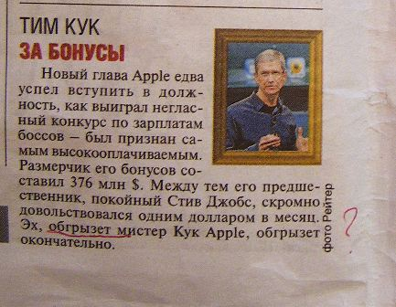
Стрелялка- жанр компьютерных игр,
в котором играющий исполняет роль убийцы.
Обгрызёт -затронуть интересы другого человека
Не в адеквате- невменяемый, ведущий себя несоответствующим ситуации образом, имеющий психические отклонения.

Slide 14
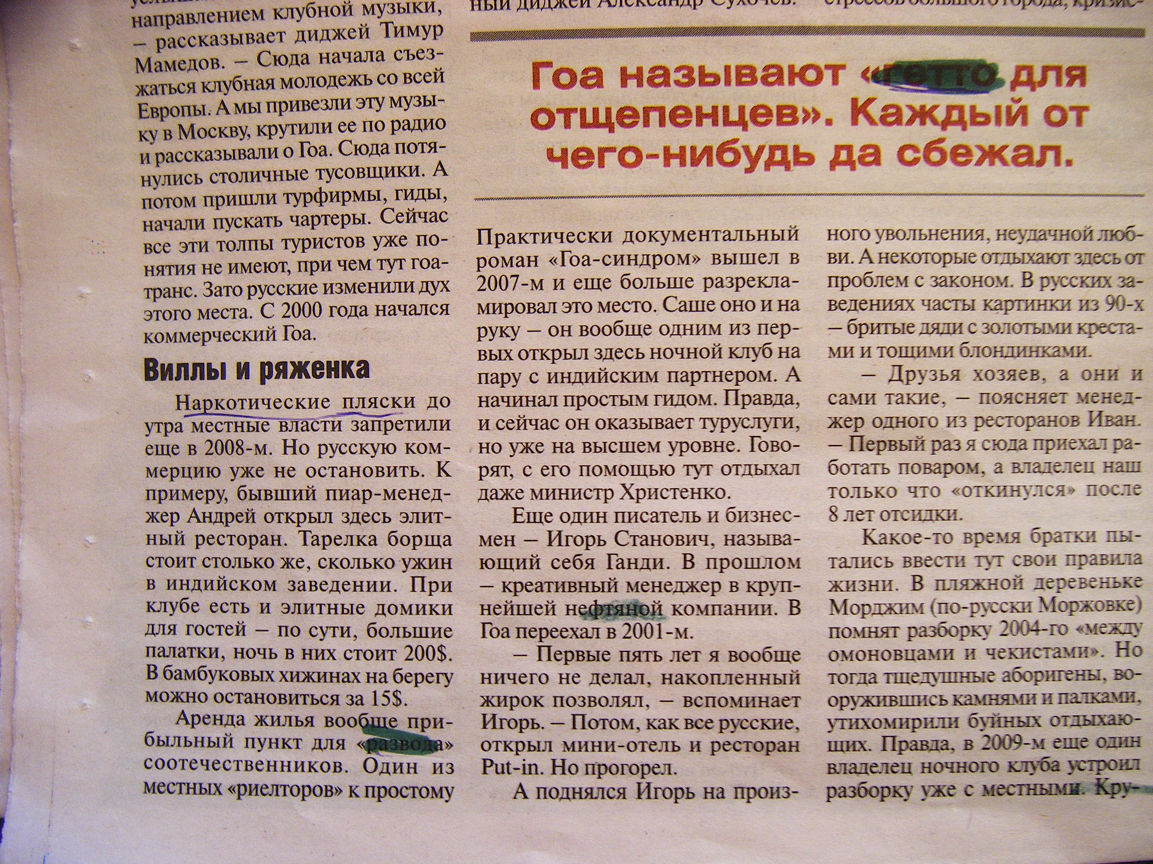
Развод - развести, наврать, ввести в заблуждение

Slide 15
«Собеседник» №1 2012г
10-А класс МОУ «Калевальская СОШ», 2012 г.
Загремел - сразу лишился высокого положения.
Танк - персонаж, принимающий на себя основной урон.
Тужурка- это название домашней или форменной куртки.
Не в адеквате - невменяемый, ведущий себя не соответствующим ситуации образом, имеющий психические отклонения.
Стрелялка- жанр компьютерных игр, в котором играющий исполняет роль убийцы.
Маячить - мотаться, показываться, мельтешить.
Проколоться - неожиданный срыв, неудача.
Пилить - беспрерывно упрекать, попрекать.
Слизать - взять тайком, стащить.

Slide 16
Вывод!!!
10-А класс МОУ «Калевальская СОШ», 2012 г.
Нельзя отказать молодежному сленгу в живости и образности. Молодежные издания, стараясь привлечь подростков и юношей, активно используют его в публикациях. К этому можно относиться по-разному. Зачастую употребление сленга в языке СМИ в качестве экспрессии бывает очень удачно и эффектно. Но злоупотребление сленгом, а вернее популяризация сленгизма, существенно снижает средний уровень языка, что особенно недопустимо в печати и литературе.
В молодежных изданиях, сленг отражает реалии жизни молодых людей и зачастую свидетельствует об их пагубных пристрастиях, ложных представлениях и стереотипах, ограниченности интересов, недостатке духовного развития, низком уровне образованности и, как следствие, отчужденности от реальности и потерянности. В данном случае, сленг выступает как индикатор сегодняшнего дня молодежи.

Slide 17
Источники:
Список литературы:
Арутюнова Н.Д. Типы языковых значений. – М: Наука, 1988г.
Береговская Е. М. Молодежный сленг: формирование и функционирование// Вопр. Языкознания. – 1996г. №3.
Борисова Е.Г. О некоторых особенностях современного жаргона молодежи//Русский язык в школе. – М:, 1987г, №3
Брагина А.А. Неологизмы в русском языке. – М.: Просвещение, 1973.
Газета «Телесемь» за 2009г.
Ожегов С.И. Словарь русского языка. – М.: Советская энциклопедия, 1964г. – 900с.
7. Интернет-ресурсы:
· http://www.philology.ru/linguistics1/yakubinsky-86d.htm
· http://tpl1999.narod.ru/WebTPL2000/SterninTPL2000.htm
· http://www.echo.msk.ru/programs/speakrus/32848/
· archive.libfl.ru/win/service/2006/slang.doc
· http://www.edu-zone.net/show/59759.html
· http://rus.1september.ru/2001/23/6_8.htm
· http://school10.admsurgut.ru/jurnal/jurnal12/IP/
· http://www.ug.ru/issues07/?action=topic&toid=3859
· http://www.voskres.ru/idea/koltsova.htm
· http://www.kultura-rf.ru/konf_nauch_05_itog.php
· http://www.dv-reclama.ru/?p_id=1751
· http://psyfactor.org/lib/subkult.htm
· http://www.bogoslov.ru/text/301886.html

